Slide 1
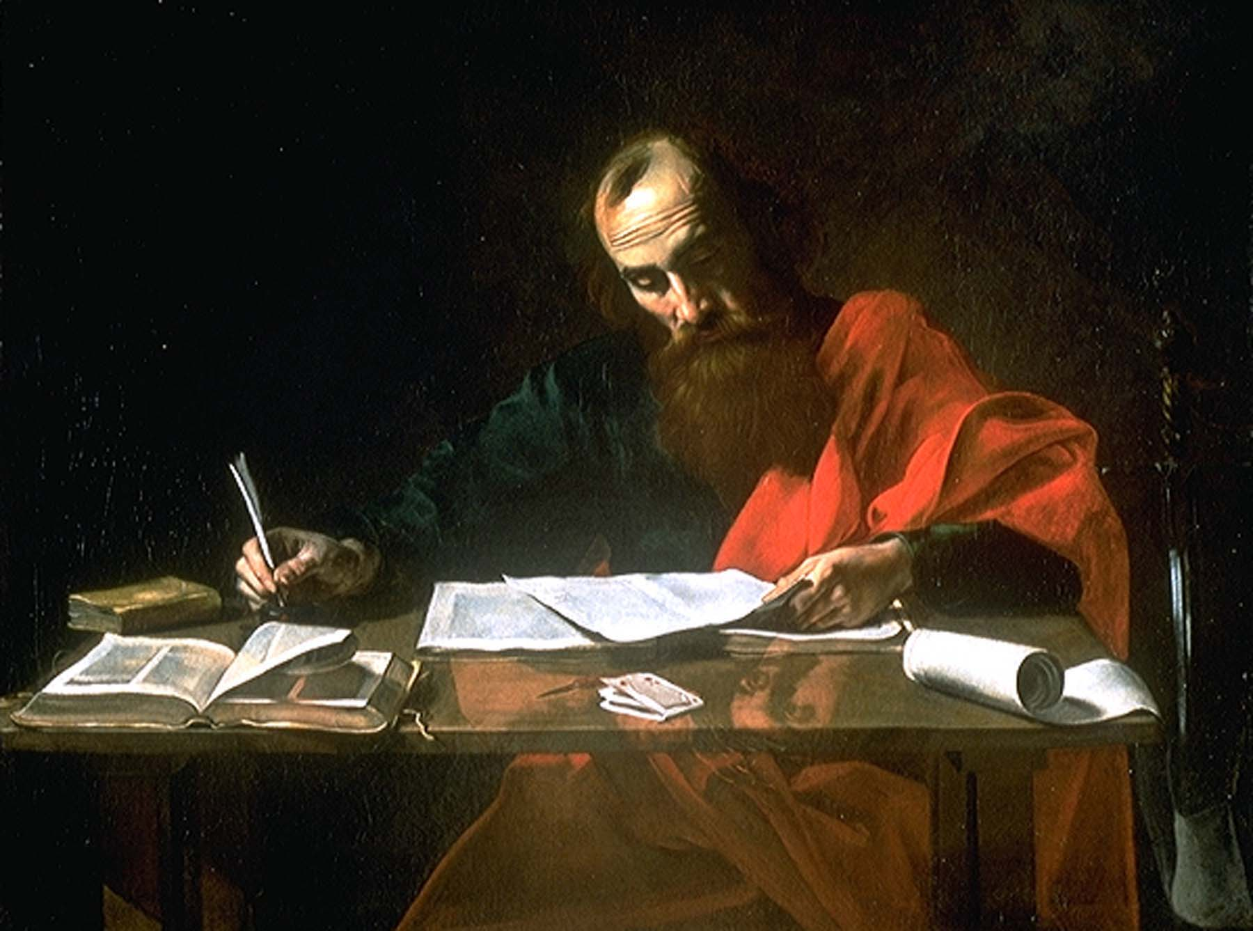
Ja sam Pavao i pišem pisma svojim kršćanskim prijateljima.
PROČITAJTE TEKST U UDŽBENIKU NA STR. 56.

Slide 2
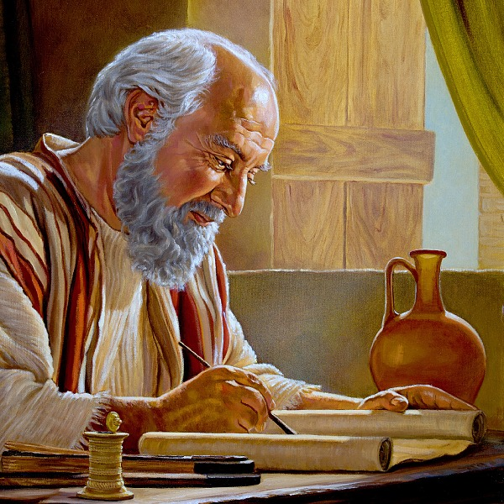
Pavlova misijska putovanja i poslanice
Što su to Pavlove poslanice i kome ih je on poslao?
Pavlove poslanice su pisma koje je sv. Pavao uputio prijateljima i kršćanskim zajednicama koje je osnovao u različitim gradovima.

Slide 3
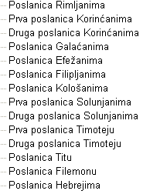
Poslanice sv. Pavla apostola:
Popis Pavlovih poslanica pronađi u udžbeniku na str. 83!

Slide 4
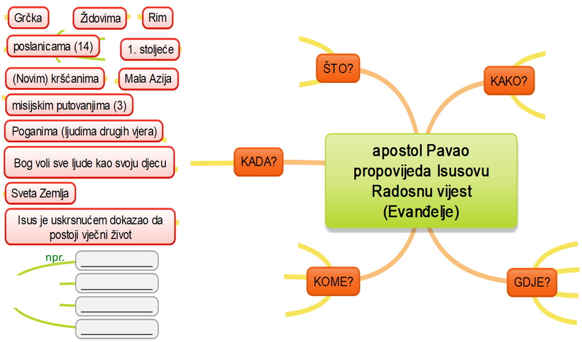
Dijelove umne mape „zalijepi” uz centralne grane umne mape i sve prepiši u bilježnicu.
(Na crne crte dopiši primjere.)

Slide 5
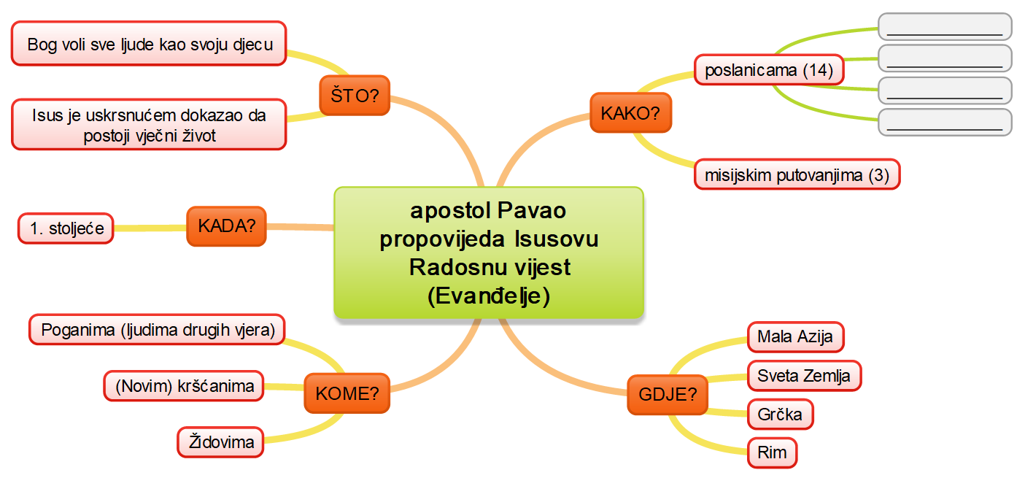
Prepiši i nauči barem
4 naziva Pavlovih poslanica!

Slide 6

3. Zašto je kršćanska vjera već u počecima bila privlačna širokim masama ljudi?
Kršćanska vjera je već u počecima bila privlačna mnogim ljudima zato jer je govorila o PRAVOME BOGU koji SVE ljude JEDNAKO VOLI!
(Mnogi ljudi su bili robovi i zavoljeli su kršćanstvo baš zato što govori da su Bogu svi ljudi jednako važni i dragi.)

Slide 7
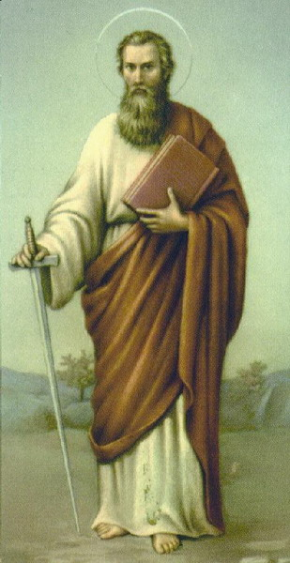
2. Zašto, gdje i kada je sv. Pavao umro?
Rimljani su pogubili sv. Pavla u Rimu (oko 64. godine) jer je propovijedao Isusovu Radosnu vijest (= Evanđelje).

Slide 8
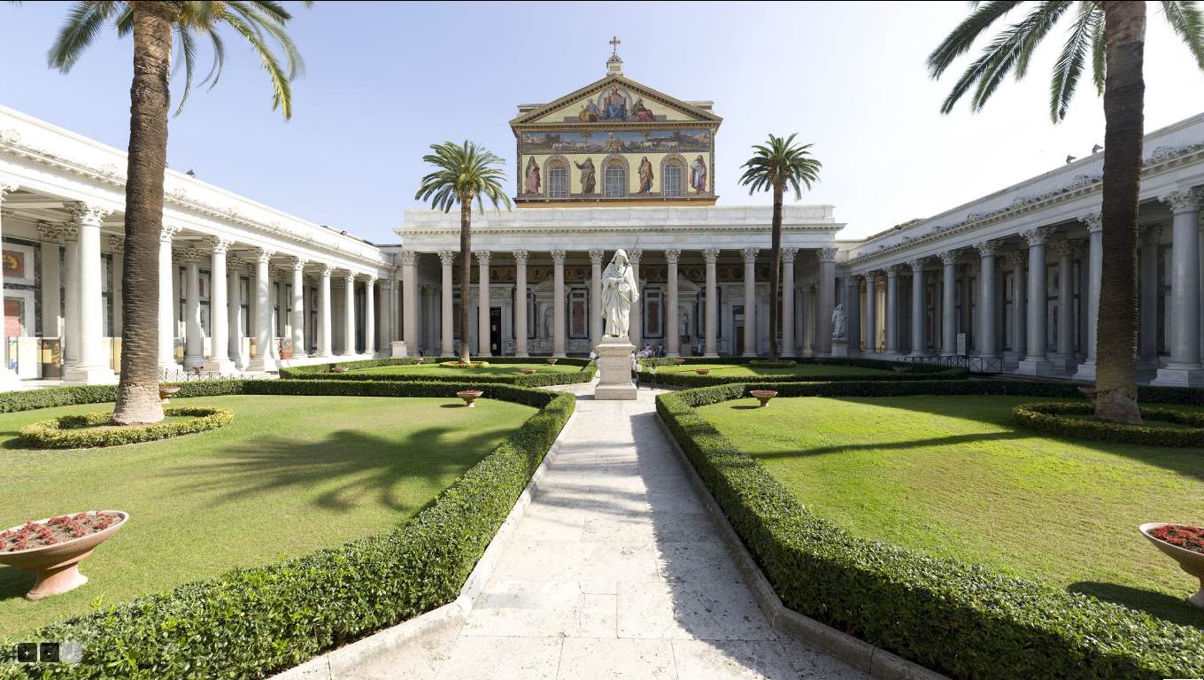
Bazilika Svetog Pavla izvan zidina:

Slide 9
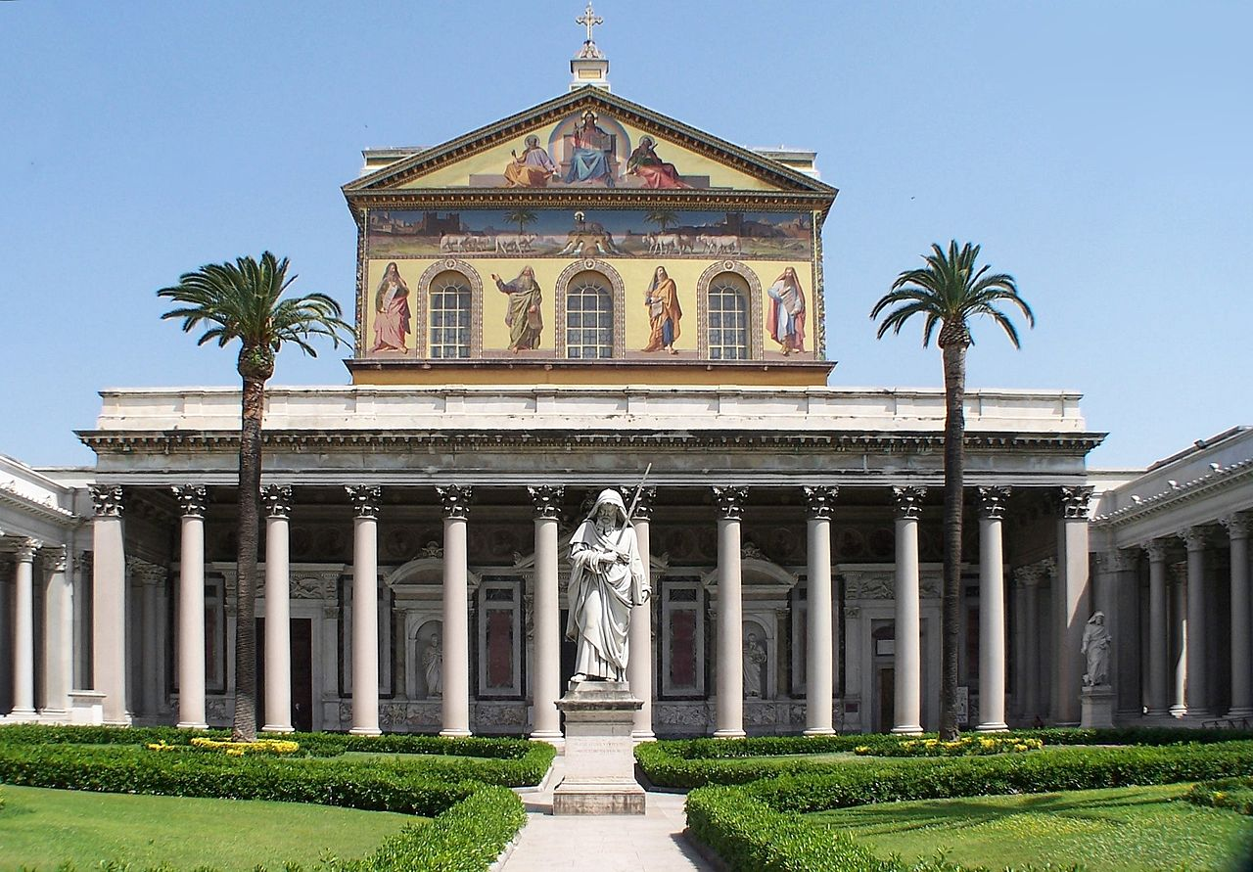

Slide 10
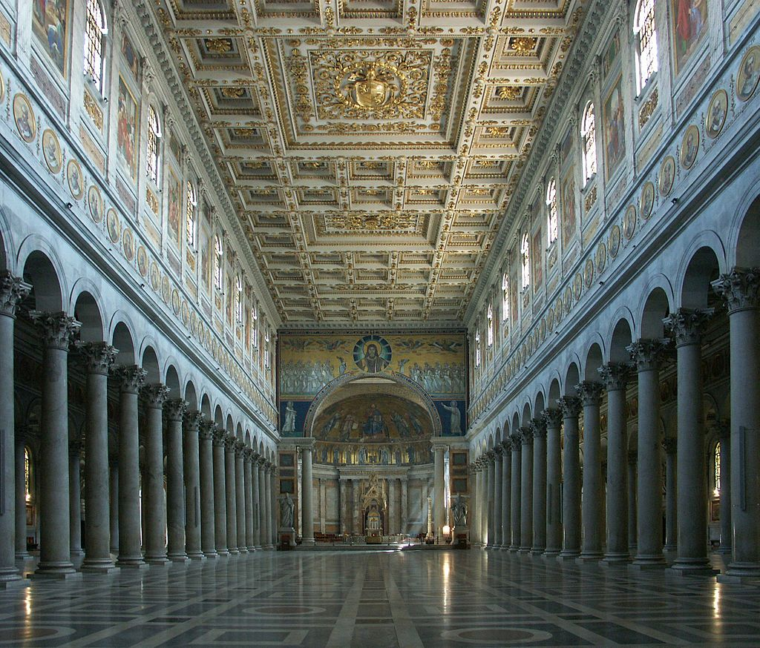

Slide 11
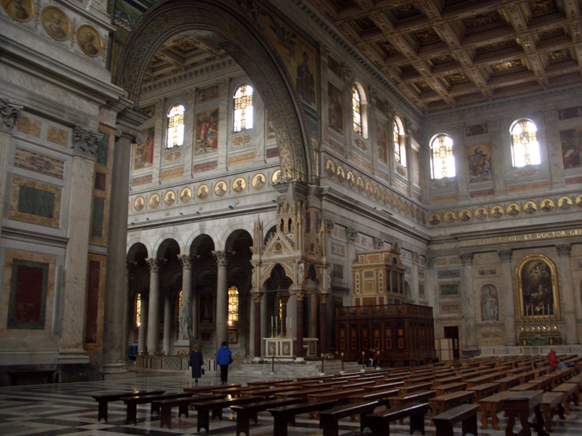

Slide 12
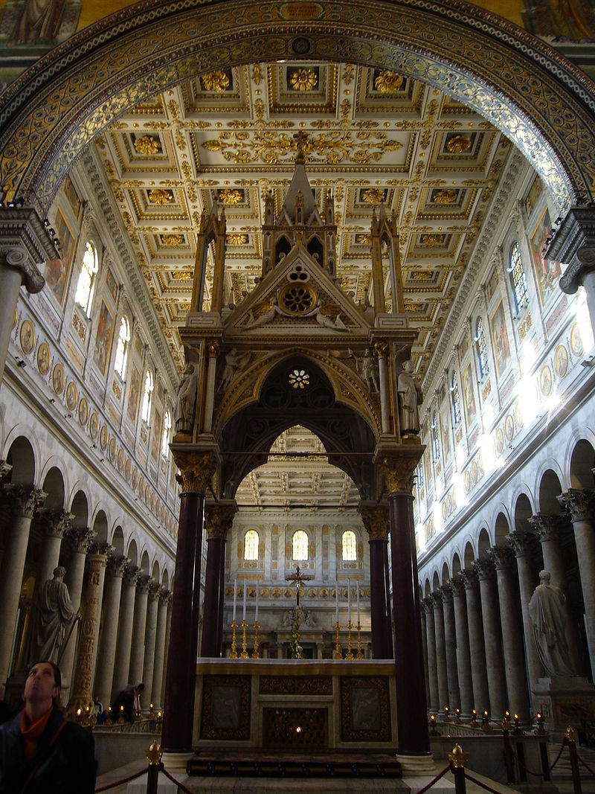

Slide 13
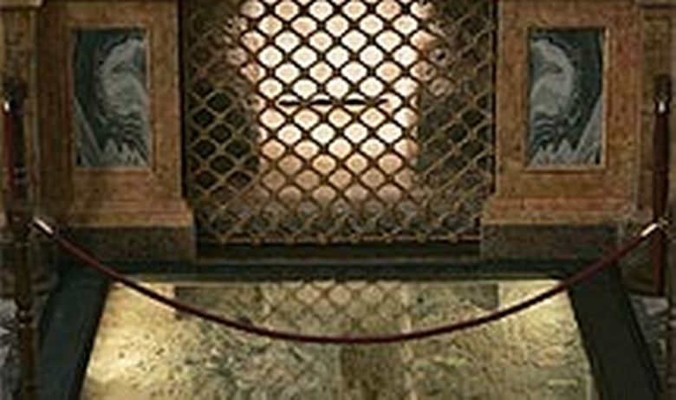
Sarkofag (grob) sv. Pavla

Slide 14
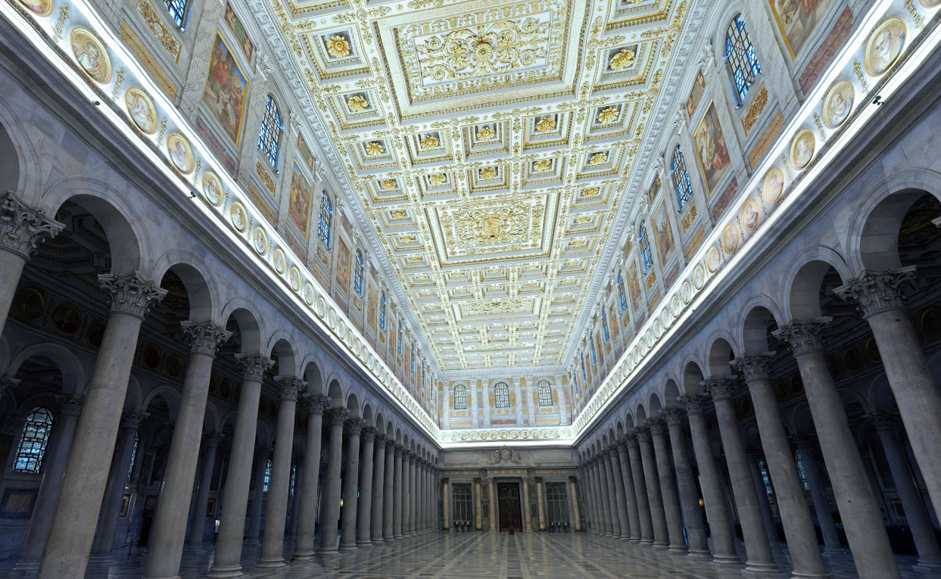

Slide 15
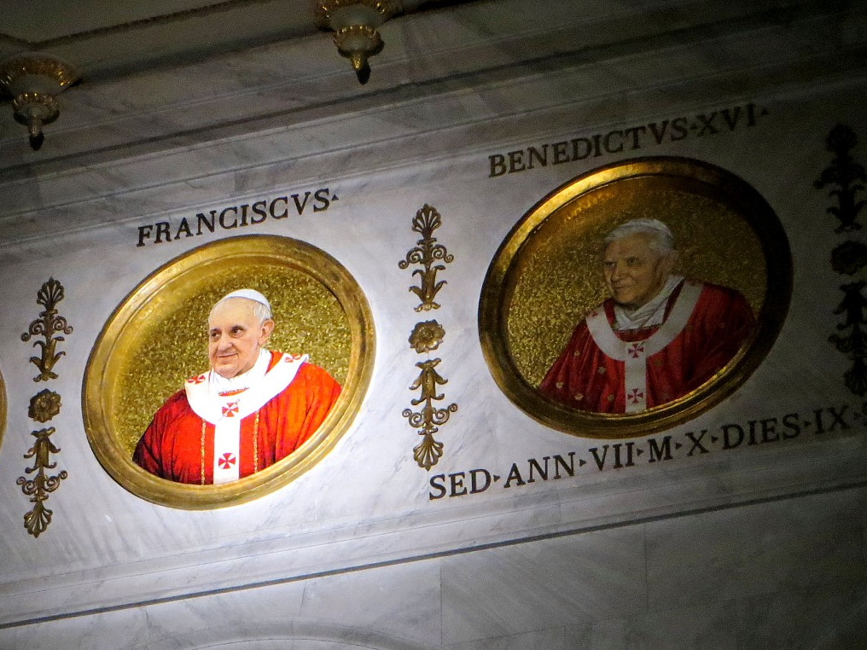
FILM O BAZILICI: https://www.youtube.com/watch?v=JW-uMLw6dyQ

Slide 16
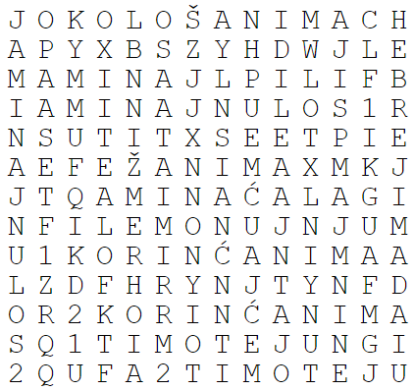
U osmosmjerci pronađi nazive Pavlovih poslanica:
Rimljanima
1Korinćanima
2Korinćanima
Galaćanima
Efežanima
Filipljanima
Kološanima
1Solunjanima
2Solunjanima
1Timoteju
2Timoteju
Titu
Filemonu
Hebrejima
https://wordsearchlabs.com/view/124731
https://e.hublin.net/pavloveposlanice

Slide 17
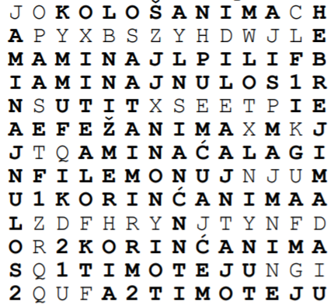
Notes:
odgovori

Slide 18
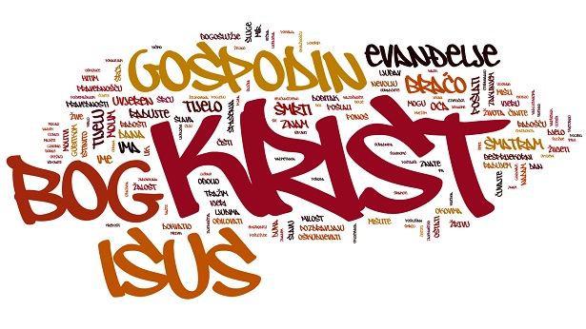
DZ+: napisati "Poslanicu sumještanima" koja će imati sljedeće naslove:
Pozdrav u Gospodinu
Komentar na vjeru sumještana
Napomene i savjeti sumještanima kako ostati vjeran Kristu
Završna misao i pozdrav

